Slide 1
Индустрија и занатство
4. разред

Slide 2
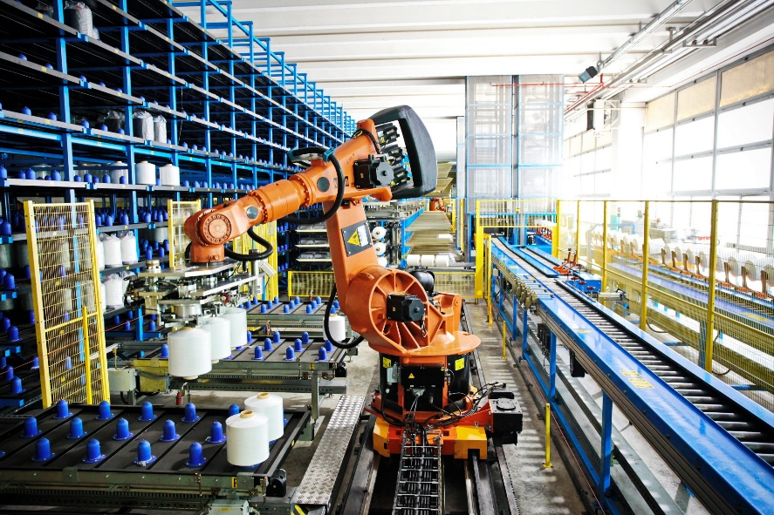
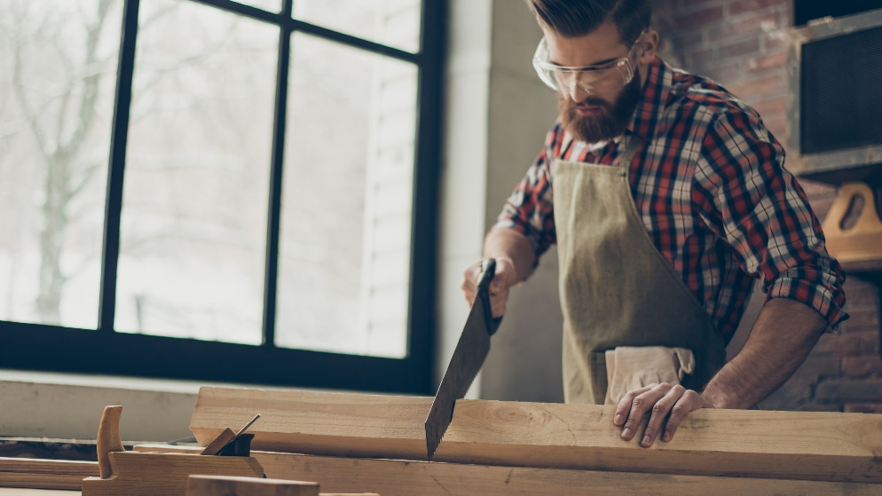
Уводне напомене
Данас ћемо да утврдимо знање о индустрији и занатству одговарајући на различита питања.
Пратите пажљиво и потрудите се да одговорите на задата питања.

Slide 3
Питање бр. 1
Шта је индустрија?
Индустрија је привредна грана гдје се уз помоћ машина и електричне енергије прерађују сировине биљног, животињског и минералног поријекла.

Slide 4
Питање бр. 2
Према врсти сировина које користи индустрија може бити:
__________________________________________________
Индустрија може бити: машинска, хемијска, металопрерађивачка, дрвна, текстилна или неке друге врсте.

Slide 5
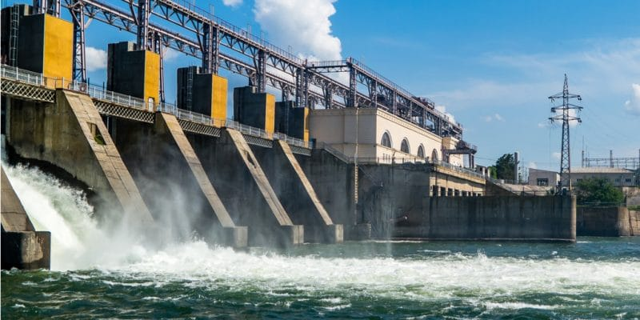
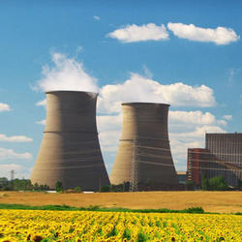
Питање бр. 3
Електрична енергија неопходна за индустрију Републике Српске производи се у ____________________ и ____________________.
термоелектранамa
хидоелектранама

Slide 6
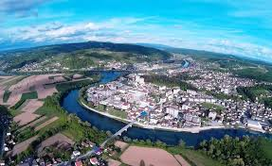
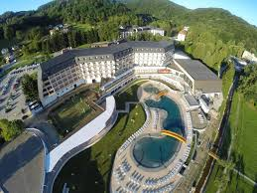
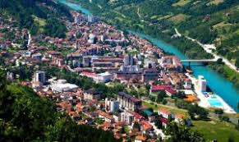
Питање бр. 4
Који су индустријски центри дрвне производње?
Центри дрвне производње су: Нови Град, Теслић, Фоча и други.

Slide 7
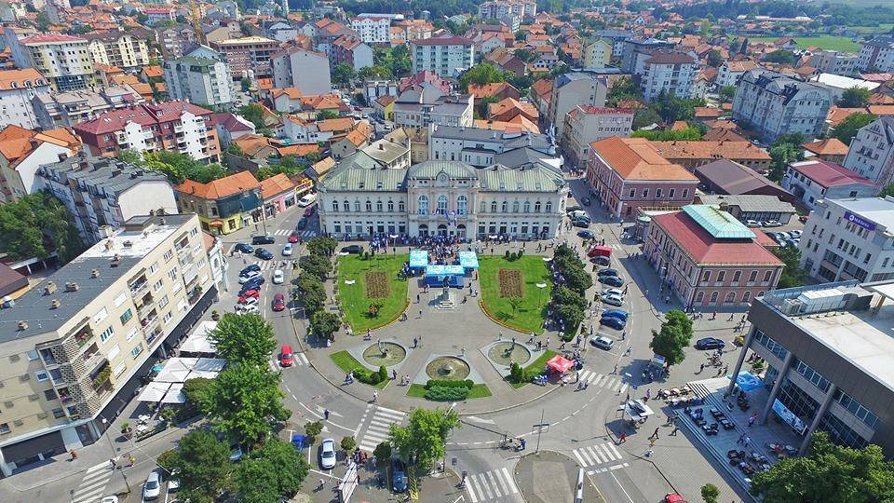
Питање бр. 5
Да ли постоји прехрамбена индустрија у Бијељини? (означи тачан одговор)
ДА
НЕ

Slide 8
Питање бр. 6
Прецртај парове ријечи који су погрешно састављени.
рудар – јама
бравар – хљеб
златар – накит
столар – ципеле
обућар – врата
ријека – хидроцентрала

Slide 9
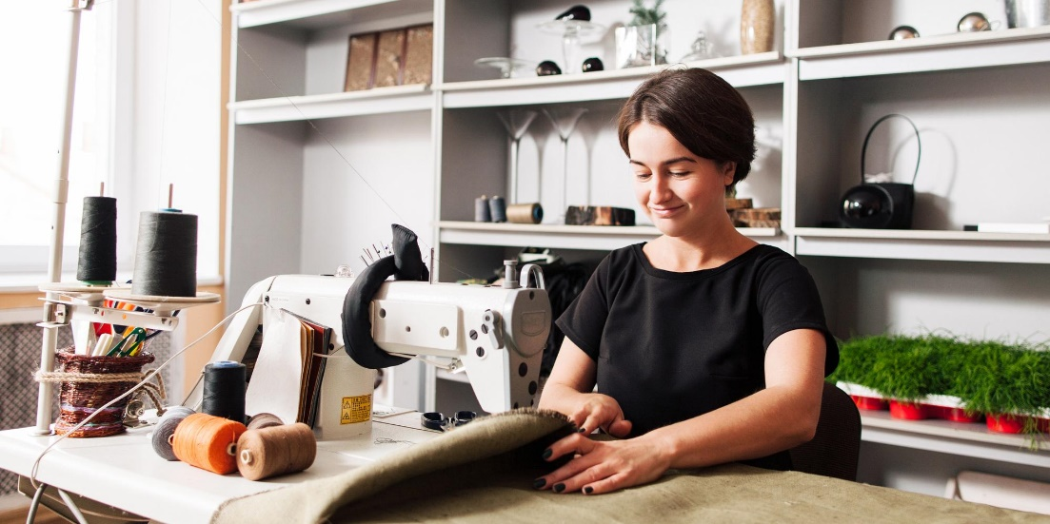
Питање бр. 7
Ко су занатлије?
Занатлије су људи који се појединачно баве израдом различитих предмета (обуће, намјештаја, одјеће).

Slide 10
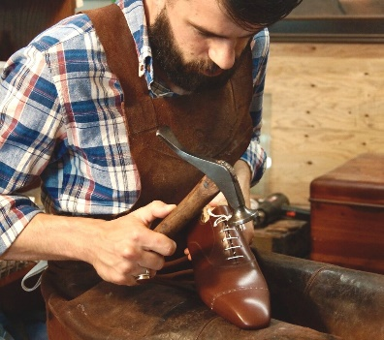
Питање бр. 8
Какво занатство може бити? (означи тачне одговоре)
производно
сеоско
услужно
градско

Slide 11
Питање бр. 9
Ријеши ребус:
Рјешење:
Д
Р
Рудар
100 м²

Slide 12
Задаци за самосталан рад
Радна свеска, стр. 37. и 38. – одговорити на питања

